Slide 1
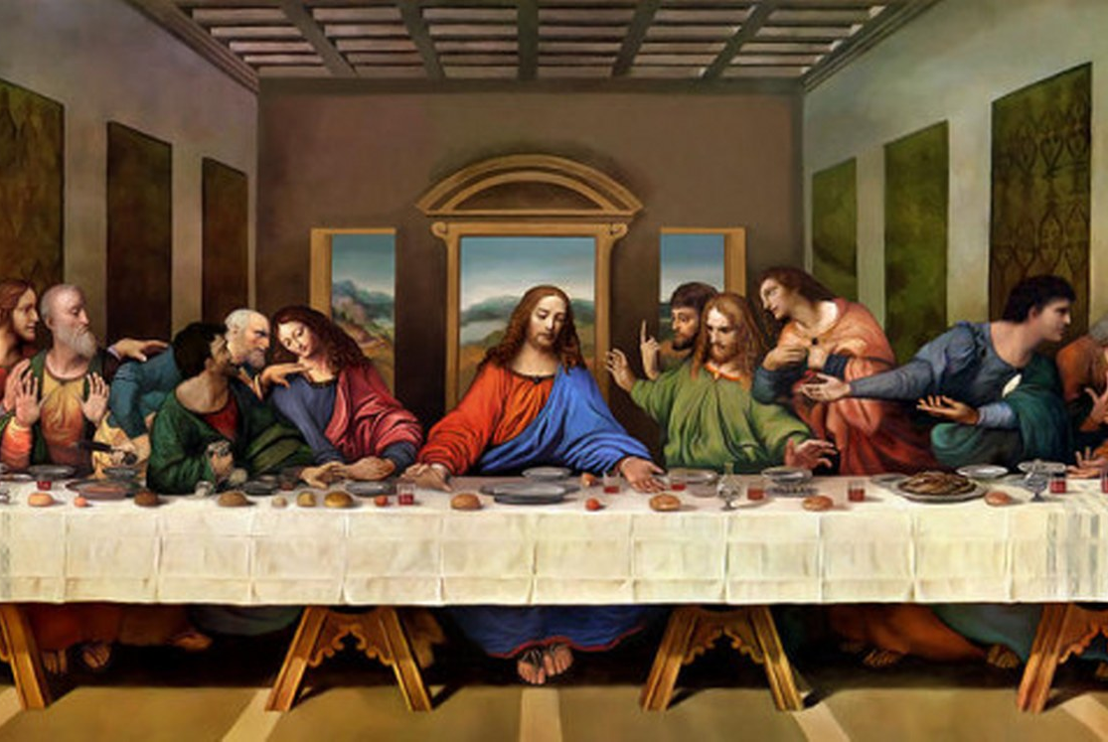
Veliki Četvrtak
Ustanovljenje euharistije
Sveti red
Nova zapovijed ljubavi:-„LJUBITE JEDNI DRUGE; KAO ŠTO SAM JA LJUBIO VAS PO TOME ĆE SVI ZNATI DA STE MOJI UČENICI“

Slide 2
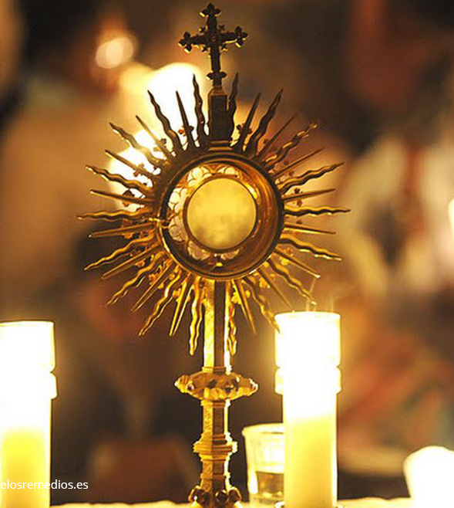
OBIČAJI:na misi Velikog Četvrtka svećenik simbolično pere noge dvanaestorici svojih župljana
Posvećuje se hostija i za Veliki Petak
Otajstvo se prenosi u neku manju crkvicu ili bočni dio crkve isto kao i hostija za Veliki Petak

Slide 3
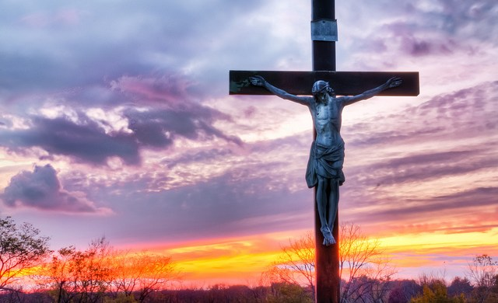
Veliki Petak-Isusova muka i smrt na križu
EVO DRVO KRIŽA, NA KOM SPAS JE SVIJETA VISIO
Križni put
Obredi Velikog Petka
Otkriva se i ljubi križ
Pjeva se puče moj dok se ljubi križ

Slide 4
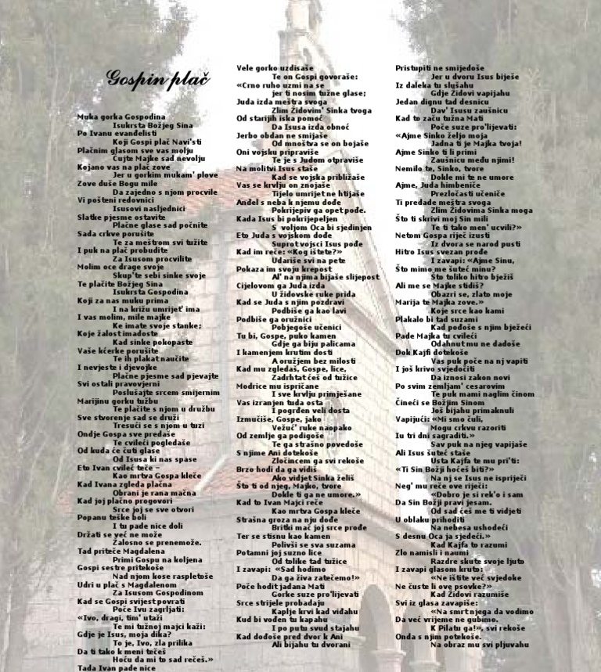
Gospin plač
-GOSPIN PLAČ JE TRADICIONALNA MOLITVA KOJA SE PJEVA U DVA DIJELA NAKON OBREDA VELIKOG ČETVRTKA I PETKA.PJEVA SE O DOGAĐAJIMA KOJI SU PRATILI ISUSOVU MUKU.(GOSPINA MUKA KOJA JE PRATILA GOSPU NA ISUSOVOM KRIŽNOM PUTU.)

Slide 5
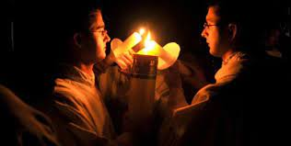
Velika Subota
Dan tišine,nema liturgije
Isus je ležao u grobu
Noć bdijenja(majka svih bdijenja)
Pali se uskrsna svijeća koja se unosi u crkvu i simbolizira uskrsloga Isusa Krista

Slide 6
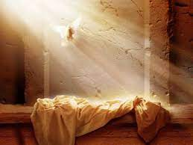
USKRS-NAJVEĆI KRŠĆANSKI BLAGDAN
ISUS JE USKRSNIO,POBJEDIO JE SMT!

